Slide 1


INCONSISTÊNCIAS DE CADASTROS NO E-SUS

Slide 2
1-Inconsistências de cadastros no e-SUS
Inconsistências relacionadas ao domicílio ou à família:
1- Família excluída durante a atualização do cadastro. (EXCLUÍDA COM A VERSÃO 3.2.2)
2- Responsável sem cadastro individual no território.
3- Responsável não declarado no cadastro individual.
4- Responsável em outro domicílio mais atual.
Inconsistências relacionadas aos cidadãos:
5- Responsável com mudança de território.
6- Responsável com óbito no cadastro individual.
7- Responsável não informado.
8- Sem vínculo com domicilío.
Notes:
Durante a realização do cadastro individual e do cadastro domiciliar/territorial algumas inconsistências relacionadas ao domicílio, a família ou aos cidadãos podem ser geradas se as fichas não forem incluídas no CDS de forma correta.

Slide 3
2- Considerações a serem observadas em relação aos cadastros individuais e domiciliares:
Somente com o perfil de ACS é possível realizar o cadastro territorial e individual, bem como a atualização destes cadastros.
Após a transmissão para a base federal não é possível a exclusão do cadastro, ficando disponível apenas a opção de atualização do cadastro.
Sempre que um cidadão mudar de endereço ou vier a óbito é necessário a atualização de sua ficha de cadastro individual e se, o cidadão for o responsável familiar será necessário também a atualização do cadastro domiciliar/territorial desta família.

Slide 4
2- Considerações a serem observadas em relação aos cadastros individuais e domiciliares:
Caso o cidadão tenha duplicidade de cadastro no território, orientamos que uma das fichas seja atualizada com a opção saída do cidadão do cadastro, desta forma é possível “dar baixa em um dos cadastros”.
Após a atualização/correção das fichas de cadastro, as correções só serão visualizadas no Relatório Operacional de Cadastro Territorial após a transmissão dos dados para a base federal, função realizada somente com o perfil de administrador ou de gestor.

Slide 5
3- Relatório Operacional de Cadastro Territorial
Este relatório permite identificar os domicílios e os indivíduos cadastrados na base local do CDS/PEC pelos ACS.
Somente com perfil de enfermeiro, médico e ACS é possível imprimir o relatório de cadastro territorial, que é fundamental para a equipe acompanhar as famílias que já estão cadastradas.
Este relatório permite que a equipe visualize ainda, as inconsistências apresentadas nos cadastros.

Slide 6
3- Relatório Operacional de Cadastro Territorial
Segue passo a passo para gerar o Relatório Operacional de Cadastro Territorial:

Slide 7
3- Relatório Operacional de Cadastro Territorial

Slide 8
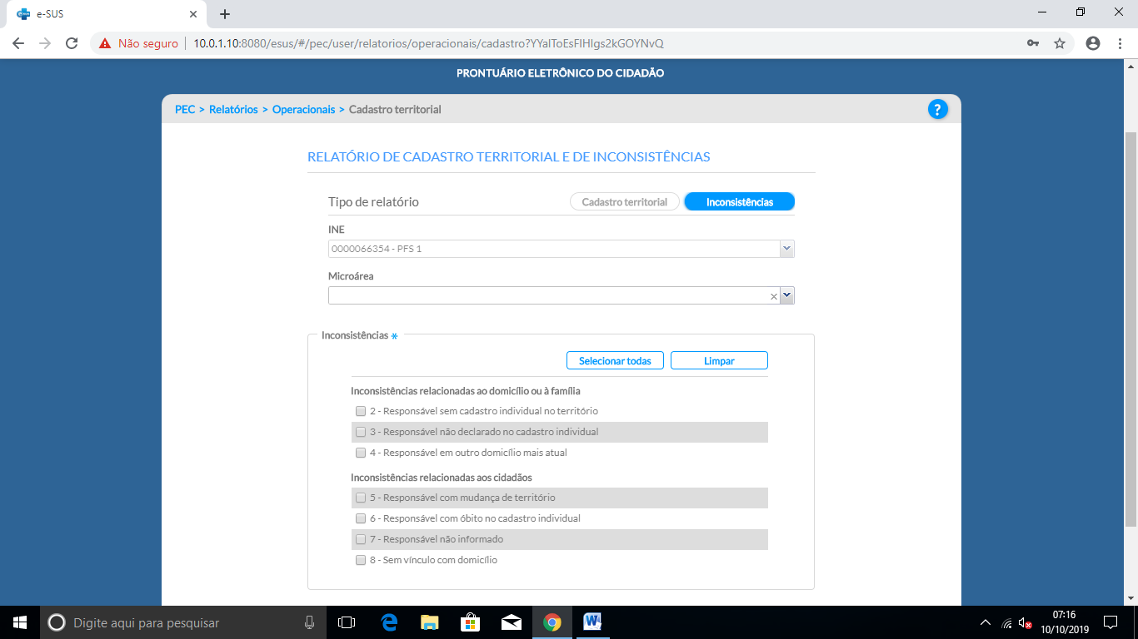
3.1- Relatório de inconsistências

Slide 9
4- Como buscar as fichas de cadastros digitadas no sistema?
Após a transmissão para a base federal as fichas de cadastro não aparecem automaticamente no sistema CDS, dando a impressão que “desapareceram”.
O que fazer?
1- Entrar em cadastro
domicilar e territorial:

Slide 10
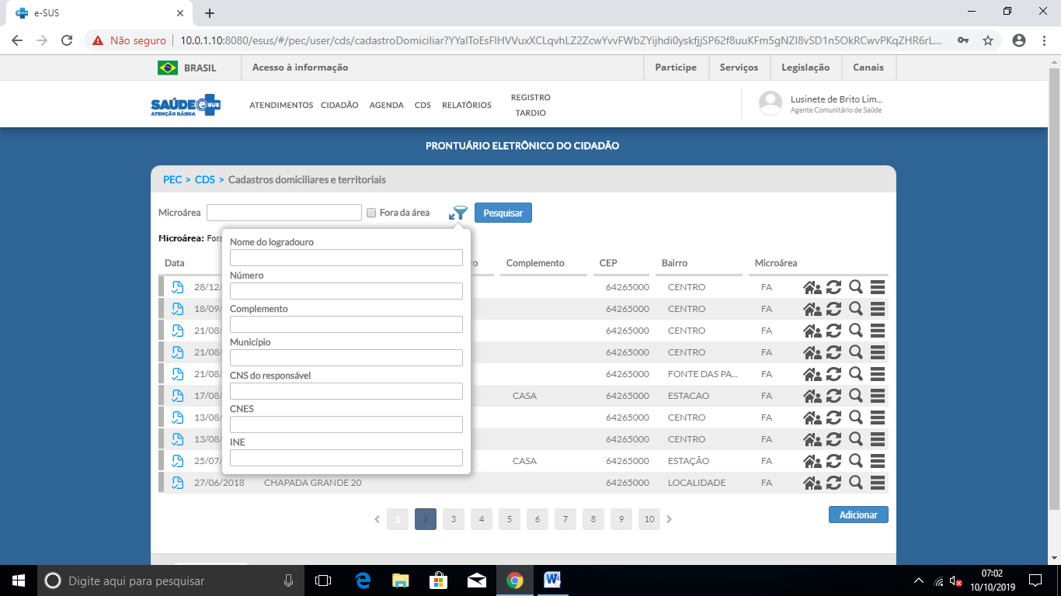
4- Como buscar as fichas de cadastros digitadas no sistema?
2- Desta formas todas as fichas que estão digitadas no sistema serão visualizadas.

Slide 11
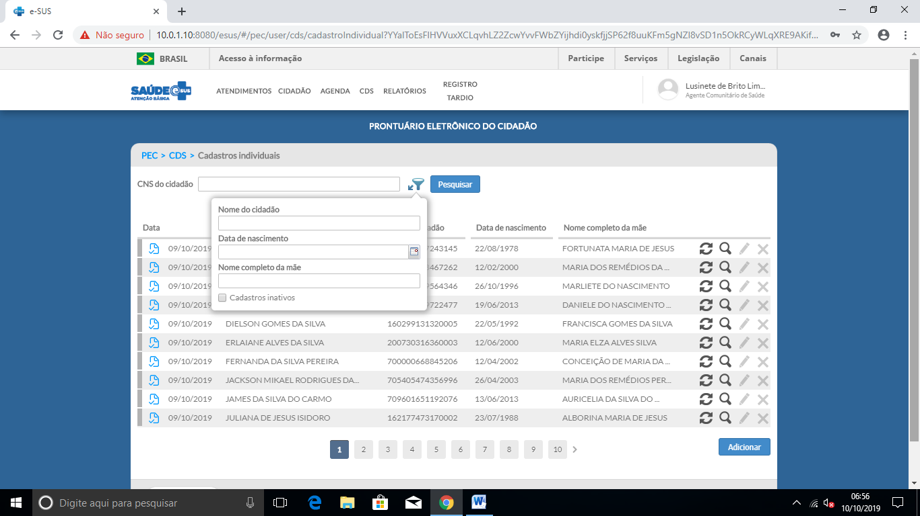
4- Como buscar as fichas de cadastros digitadas no sistema?
3- Já no cadastro individual, o sistema permite o filtro pelo número do cartão SUS (CNS) do cidadão.

Slide 12
5- Correção de inconsistências relacionadas ao domicílio ou à família
ERRO 2- RESPONSÁVEL SEM CADASTRO INDIVIDUAL NO TERRITORIO

Slide 13
5- Correção de inconsistências relacionadas ao domicílio ou à família
MOTIVO DO ERRO:
1-Não foi realizado o cadastro individual do responsável familiar ou,
2-Durante o cadastro individual o responsável familiar foi cadastrado em micro área diferente daquela cadastrada na ficha de cadastro domiciliar e territorial, conforme exemplo abaixo.
Ficha de cadastro individual: responsável familiar cadastrado na microárea 04.

Slide 14
5- Correção de inconsistências relacionadas ao domicílio ou à família
Ficha de cadastro domiciliar e territorial: responsável familiar cadastrado na microárea 02

Slide 15
5- Correção de inconsistências relacionadas ao domicílio ou à família
COMO CORRIGIR
Entrar em cadastro individual, localizar a ficha para atualização. Após
localizar a ficha inconsistente através do nome do cidadão e do número do CNS, clicar em atualização .

Slide 16
5- Correção de inconsistências relacionadas ao domicílio ou à família
COMO CORRIGIR
2-Realizar o cadastro individual do responsável familiar ou,
Neste caso em que o cidadão já esta cadastrado será necessário dar baixa no cadastro, para depois atualizar a microárea de acordo com o que foi cadastrado na ficha territorial e domiciliar.

Slide 17
5- Correção de inconsistências relacionadas ao domicílio ou à família
Segue o passo a passo:
Carregar o cidadão para edição: Dar baixa no cadastro individual, no campo saída do cidadão do cadastro marcar mudança de território. Salvar a ficha.

Slide 18
5- Correção de inconsistências relacionadas ao domicílio ou à família
Entrar novamente na ficha de cadastro individual deste cidadão e fazer outra atualização, desta vez fazendo a correção do campo microárea, que deverá ser o mesmo cadastrado na ficha domiciliar e territorial. Neste exemplo a microárea cadastrada na ficha individual foi a 04, deverá ser corrigida para micoárea 02.

Slide 19
5- Correção de inconsistências relacionadas ao domicílio ou à família
ERRO 3- RESPONSÁVEL NÃO DECLARADO NO CADASTRO INDIVIDUAL
MOTIVO DO ERRO:
Durante a realização do cadastro individual, no campo de identificação do usuário/cidadão, não foi marcado a opção de que o cidadão é o responsável familiar .

Slide 20
5- Correção de inconsistências relacionadas ao domicílio ou à família
ERRO 04- RESPONSÁVEL EM OUTRO DOMICILIO MAIS ATUAL
MOTIVO DO ERRO:
Usuário foi cadastrado como responsável familiar em outro domicilio, e não foi dado baixa no seu cadastro domiciliar/territorial antigo.

Slide 21
5- Correção de inconsistências relacionadas ao domicílio ou à família
COMO CORRIGIR:
No CDS, entrar em cadastro domiciliar e territorial , localizar a ficha para atualização através do endereço do domicilio, no exemplo abaixo: Rua Arapuá, 01, Copacabana.
Após localizar a ficha inconsistente através do endereço, clicar em atualização .

Slide 22
5- Correção de inconsistências relacionadas ao domicílio ou à família
Atualizar o campo famílias, em cadastro domiciliar e territorial com a informação de que aquela família mudou-se.
Para atualizar a situação de mudança da família deverá ser seguida esta sequência:
Primeiro preencher o campo CNS do responsável, marcar o campo mudou-se, clicar no campo editar e só depois em confirmar. Salvar a ficha.

Slide 23
5- Correção de inconsistências relacionadas ao domicílio ou à família
ERRO 5- RESPONSÁVEL COM MUDANÇA DE TERRITÓRIO

Slide 24
5- Correção de inconsistências relacionadas ao domicílio ou à família
MOTIVO DO ERRO: Na ficha de cadastro individual do responsável familiar, no campo saída do cidadão do cadastro foi marcado que o mesmo mudou de endereço (mudança de território).
COMO CORRIGIR O CADASTRO: Para a correção deste cadastro deverá ser analisado 03 situações.
Houve mudança de endereço de todos os membros da família deste responsável familiar?
Neste caso, dar baixa em todos os cadastros individuais desta família, atualizando todas as fichas de cadastro individual e marcando a opção saída do cidadão do cadastro pelo motivo de mudança de endereço.

Slide 25
5- Correção de inconsistências relacionadas ao domicílio ou à família
Houve mudança de endereço apenas do responsável familiar?
Neste caso, atualizar todos os cadastros individuais dos dependentes do responsável familiar que mudou de endereço, identificando na ficha individual de cada um o CNS do novo responsável familiar.
Não houve mudança de endereço do responsável familiar, o campo saída do cidadão do sistema foi preenchido incorretamente?
Neste caso, atualizar a ficha de cadastro individual do responsável familiar desmarcando o campo mudança de território.

Slide 26
5- Correção de inconsistências relacionadas ao domicílio ou à família
ERRO 6- RESPONSÁVEL COM ÓBITO NO CADASTRO INDIVIDUAL
COMO CORRIGIR O CADASTRO: Atualizar todos os cadastros individuais dos dependentes do responsável familiar que veio a óbito, identificando na ficha individual de cada um o CNS do novo responsável familiar.
Atualizar também a ficha de cadastro domiciliar/territorial desta família, identificando na ficha do domicílio o CNS do novo responsável familiar.

Slide 27
5- Correção de inconsistências relacionadas ao domicílio ou à família
ERRO 7- RESPONSÁVEL NÃO INFORMADO

Slide 28
5- Correção de inconsistências relacionadas ao domicílio ou à família
MOTIVO DO ERRO: No cadastro do usuário não foi informado o CNS do responsável familiar.
COMO CORRIGIR: Entrar em cadastro individual, localizar a ficha para atualização.
Após localizar a ficha inconsistente através do nome do cidadão e do número do CNS, clicar em atualização

Slide 29
5- Correção de inconsistências relacionadas ao domicílio ou à família
Após localizar a ficha inconsistente através do endereço, clicar em atualização .
Preencher o campo CNS do responsável familiar e salvar a ficha.

Slide 30
5- Correção de inconsistências relacionadas ao domicílio ou à família
ERRO 8- SEM VÍNCULO COM DOMICÍLIO
MOTIVO DO ERRO: Foi realizado o cadastro individual do responsável familiar, porem não foi realizado seu cadastro domiciliar/territorial.
o
COMO CORRIGIR: Realizar o cadastro domiciliar/territorial do responsável familiar vinculando seu CNS na ficha de cadastro domiciliar/territorial.

Slide 31
5- Correção de inconsistências relacionadas ao domicílio ou à família

Slide 32
5- Correção de inconsistências relacionadas ao domicílio ou à família

